Slide 1
字符串
上课老师：张老师

Slide 2
#字符串（str） #使用一对单引号或一对双引号来创建 str1 = "hello" print(str1) #hello print(type(str1)) #<class 'str'>

Slide 3
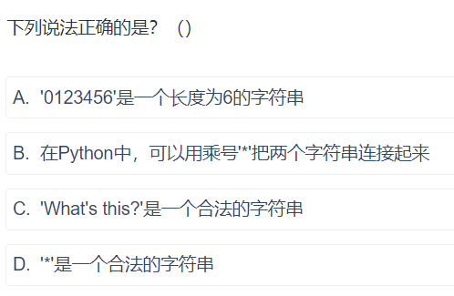

Slide 4
str1 = "I" str2 = " like" str3 = " python" res1 = str1 + str2 + str3 print(res1) #I like python res2 = res1 * 2 print(res2) #I like pythonI like python

Slide 5
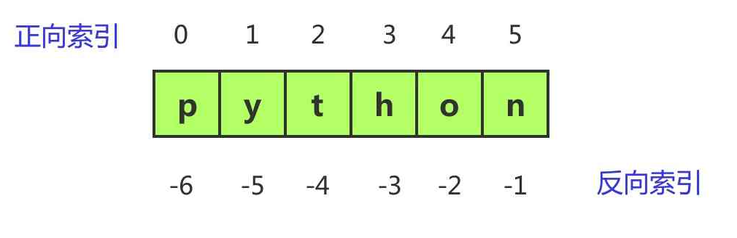
#索引值
str1 = “python” print(str1[0]) print(str1[-1]) print(str1[6]) #程序报错

Slide 6
字符串的遍历
str1 = "python" l = len(str1) #len()获取长度 for i in range(l): print(str1[i])
str1 = "python" for i in range(len(str1)): print(str1[i])

Slide 7
题目：统计字符‘a’的个数
要求：
1.用户任意输入一串字符；
2.输出有几个字符‘a’
例：
输入：a12a3BB%…a…
输出：有3个

Slide 8
题目：输出偶数位字符
要求：
1.用户任意输入一串字符；
2.输出偶数位的字符
例：
输入：3BF%*a#
输出：
B
%
a

Slide 9
str1 = "python" for c in str1: print(c)
str1 = "python"
for c in str1 : if c == 't': break #中止循环 print(c)

Slide 10
#切片 str1 = “python” print(str1[0:2]) print(str1[0:-1]) print(str1[-6:-4]) print(str1[3:-6])#输出为空

Slide 11
题目：阶梯方式输出字符串
例：
输入：python
输出：
p
py
pyt
pyth
pytho
python

Slide 12
#切片 #str1[start:end:step] #step > 0，start 在 end 左边 #step < 0，start 在 end 右边 str1 = 'python' print(str1[1:5:1]) #str1[1:5] print(str1[1:5:2]) print(str1[-1:3:-1])

Slide 13
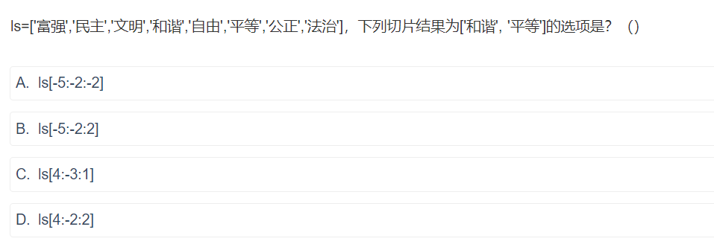

Slide 14
